Slide 1
MM_ 7 _ 부대품 처리 메뉴
사용자 교육 매뉴얼
2013. 03. 28
NSIS TFT

Slide 2
문서 개정 이력
일자 | 버전 | 적요 | 작성자
2013.03.28 | v0.10 | 초안 작성 | 김창희 차장
Notes:
1

Slide 3
교육 개요
부대품 처리
2
업무 절차
생산계획
생산오더관리
작업지시
실적관리
금액정산
외주
임가공
처리
외주가공품
M
R
P
계획오더
생산오더 (일괄)생성
생산오더 (일괄)릴리즈
외주가공 발주서출력
생산오더 확정
생산오더 백로그 처리
생산오더 마감
생산오더 송장처리
구성자재
구성자재 PR→PO 일괄 전환 및 승인
구성자재 입고
구성자재 송장처리
부대품
처리
M
R
P
계획오더
생산오더 (일괄)생성
생산오더 (일괄)릴리즈
부대품 작업지시서 출력
생산오더 확정
생산오더 백로그 처리
생산오더 마감
계획오더
수작업 생성
주요
내용
계획오더를 생산오더로 (일괄) 전환함
생성된 생산오더의 상태를 (일괄) 릴리즈로 전환함
생산오더 입고수량이 확정되고 구성자재가 백플러시 처리됨
생산오더 별 구성자재에 대한 백로그 처리함
생산오더의 상태를 (일괄) 기술적 마감 상태로 전환함
작업장 별 코스트센터에 귀속된 비용에 대해 각 공급업체로 송장처리함 (외주임가공비)
공급업체 별 코스트센터 매핑은 별도 개발 테이블에서 관리됨

Slide 4
교육 개요
부대품 처리
3
업무 절차
MRP
계획오더
생산오더
실적확정
마감
MRP 수행
MRP 수행 결과 확인
MRP를 통한 계획오더
수작업 계획오더 생성
MRP 수행 결과 확인
계획오더를 생산오더로 전환
생산오더 생성, 변경, 조회
생산오더 릴리즈
생산실적확정
부대품 납품수량
생산오더 기술적 마감
MD01
플랜트 별 MRP 수행
[User exit 키]에 100 입력
MD02
플랜트/자재 별 MRP 수행
MD04
재고/소요량 리스트 조회
MD11/12/13
계획오더 생성/변경/조회
CO01/02/03
생산오더 수작업
생성/변경/조회
CO40
계획오더 개별 전환
CO41
계획오더 일괄 전환
COHV (릴리즈)
생산오더 대량처리
CO15
생산오더 별 실적확정
COHV (마감처리)
생산오더 대량처리
부대품 작업지시
구성자재 구매 업무
생산오더 back order 처리
작업지시서 출력
생산오더 소요량 감안 담당자 PO 생성
입고
송장처리
백오더 처리
R&R 확인필요
ZMMR0040
부대품 작업지시
플랜트/오더유형/작업장
MIGO
자재 입고/취소
ZMMR0130/MIRO
구성자재 송장처리
COGI
자동 자재이동의 오류 레코드 후행 처리

Slide 5
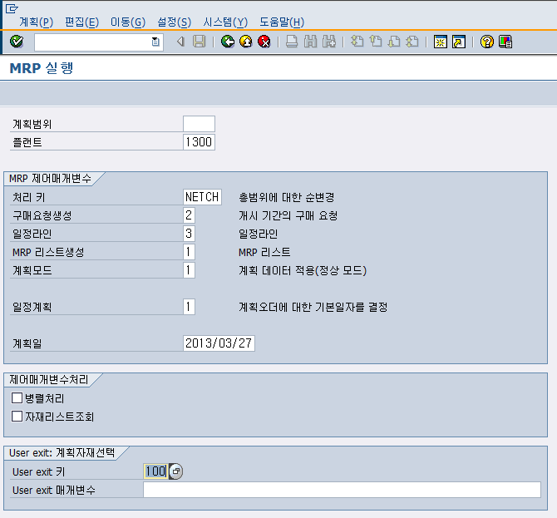
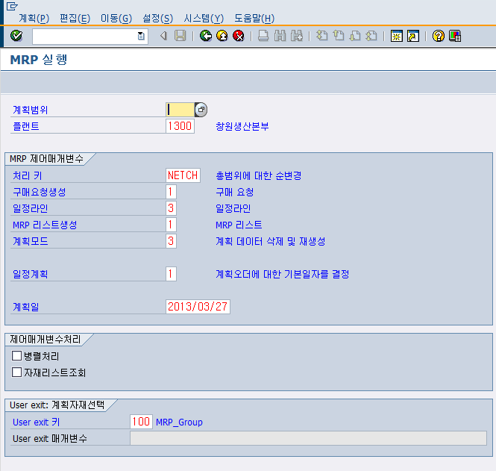
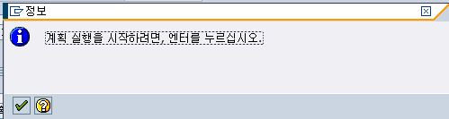
메뉴 경로 | 생산관리 – MPS,MRP – MRP 실행
트랜잭션 코드 | MD01
트랜잭션 명 | MRP 실행
1-1. 부대품 판매 오더의 전개 _MRP 실행(일괄) | * 영업에서 입력한 판매 오더를 표준MRP를 통해 생산오더로 전환하기 위한 사전 실행 작업 * 본 T-Code는 Back-Job으로 진행될 예정. ①［MRP 매개변수］ *처리키는 : METCH *(1) → (3) → (1) →(3)으로 지정한다 ②［User Exit 키］ 100번으로 지정한다 100번 키는 “부대품 전용” 지정
1
3
2

Slide 6
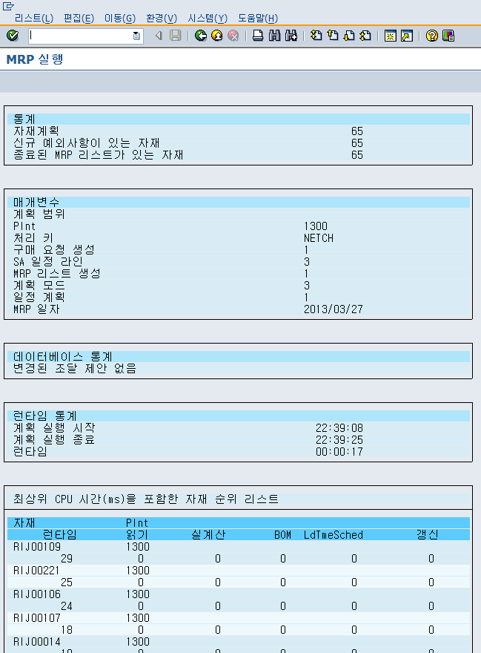
메뉴 경로 | 생산관리 – MPS,MRP – MRP 실행
트랜잭션 코드 | MD01
트랜잭션 명 | MRP 실행
1-2. 부대품 판매 오더의 전개 | * 영업에서 입력한 판매 오더를 표준MRP를 통해 생산 오더로 전환하기 위한 사전 실행 작업 * 본 T-Code는 Back-Job으로 진행될 예정. ① 해당 부대품 제품 코드 생성 건수를 확인 한다
1

Slide 7
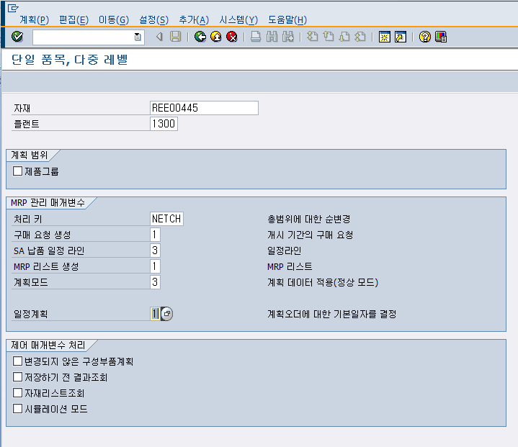
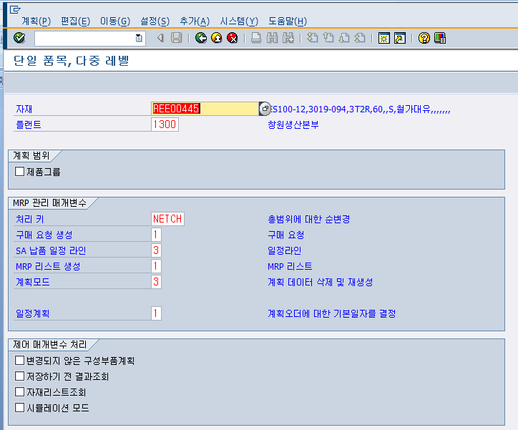
메뉴 경로 | 구매관리 –자재소요계획(MRP) – 단일품목, 다중레벨
트랜잭션 코드 | MD02
트랜잭션 명 | 단일품목, 다중레벨
2-1. 부대품 판매 오더의 전개 _MRP 실행(개별) | * 영업에서 입력한 판매 오더를 표준MRP를 통해 생산 오더로 전환하기 위한 사전 실행 작업 ① 해당 제품 Code를 입력한다 (긴급 요청건의 경우 개별로 MRP 가동 시) ②［MRP 관리 매개변수］ MD01과 같은 방식으로 입력한다
1
2

Slide 8
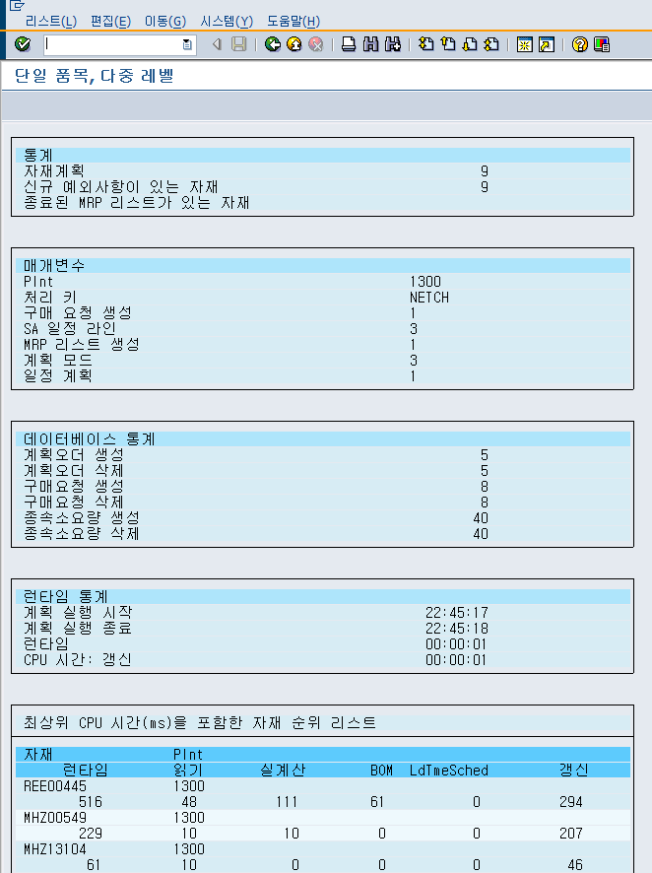
메뉴 경로 | 구매관리 –자재소요계획(MRP) – 단일품목, 다중레벨
트랜잭션 코드 | MD02
트랜잭션 명 | 단일품목, 다중레벨
2-2. 부대품 판매 오더의 전개 _MRP 실행(개별) | * 영업에서 입력한 판매 오더를 표준MRP를 통해 생산 오더로 전환하기 위한 사전 실행 작업 ① 해당 부대품 제품 코드 생성 건수를 확인 한다
1

Slide 9
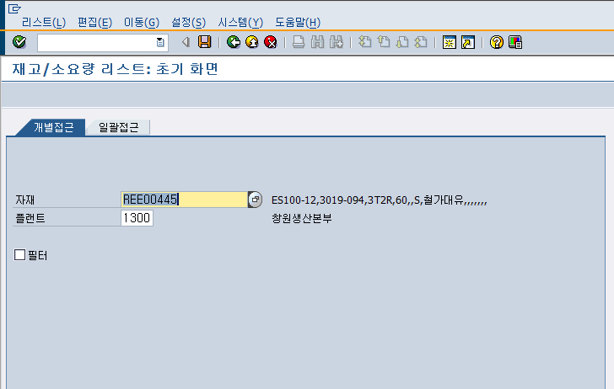
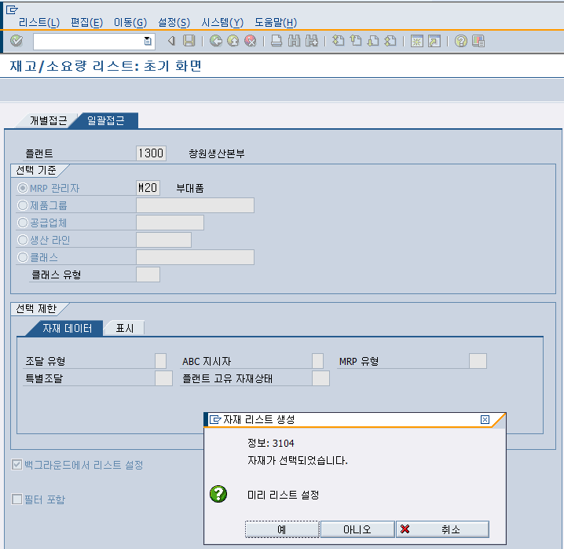
메뉴 경로 | 구매관리 –자재소요량 계획 – 평가 – 자재재고/소요량 리스트
트랜잭션 코드 | MD04
트랜잭션 명 | 자재재고/소요량 리스트
3-1. 부대품 MRP 가동 후 소요량 리스트 확인 | * 부대품 MRP 가동 후 자재소요량 리스트 확인 * 개별/일괄 접근을 통해 소요량을 확인 한다 ①［개별］ or ［일괄］ 탭을 선택한다 *［개별］은 해당 코드를 확인 할 수 있을 때 사용한다 (긴급 or 검색 할 경우) *［일괄］ MRP 일괄실행(MD01) 가동 후 전체 부대품의 자재소요량을 확인 할때 ②［개별접근］ 「자재코드」 와 「플랜트」를 입력한 후 Enter 처리한다 ③［일괄접근］ 「MRP 관리자」 와 「플랜트」 입력한 후 Enter 처리한다 * 부대품 MRP 관리자 : M20 ④ 해당 정보 개수를 확인한 후 「예」 버튼을 누르면 다음화면으로 넘어간다
1
2
3

Slide 10
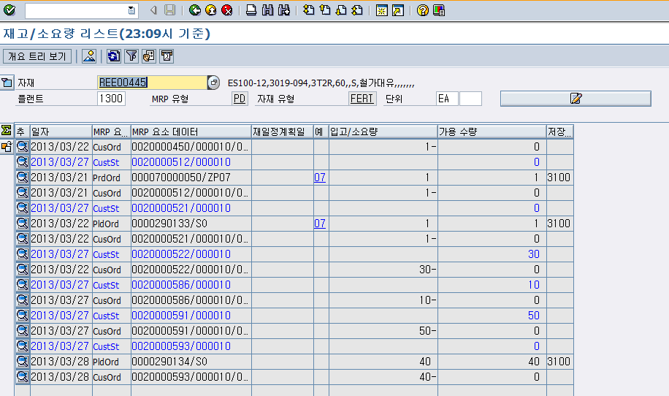
메뉴 경로 | 구매관리 – 자재소요량 계획 – 평가 – 자재재고/소요량 리스트
트랜잭션 코드 | MD04
트랜잭션 명 | 자재재고/소요량 리스트
3-2. 부대품 MRP 가동 후 소요량 리스트 확인 (개별) | * 부대품 MRP 가동 후 자재소요량 리스트 확인 ① 일자별/판매오더별 재고/소요량 리스트를 확인 할 수 있다 * ［CusOrd］판매 오더 : 영업 S/O * ［PldOrd］계획 오더 : MRP 대상 오더 * ［PrdOrd］생산 오더 : 생산처리 오더 * ［CusSt ］ 고객 재고 : 실적처리 후 오더
1

Slide 11
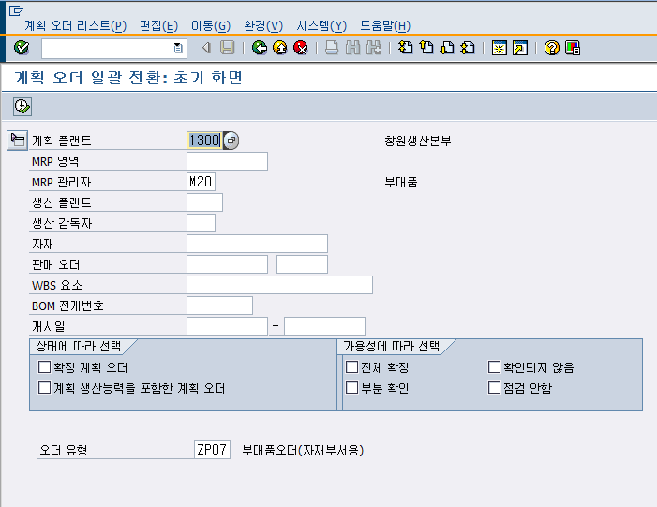
메뉴 경로 | 구매 – 생산관리 – 생산 오더 – 계획 오더->생산 오더 일괄전환
트랜잭션 코드 | CO41
트랜잭션 명 | 계획 오더->생산 오더 일괄전환
4-1. 부대품 제품의 계획 오더->생산오더 일괄 전환 | * 판매 오더에 대한 생산 오더로의 일괄 전환 프로세스 화면 ①［계획플랜트］ 입력한다 ［MRP 관리자］M20 입력한다 ②［오더유형］ ZP07(부대품) 입력한다 ※ ZP06 : 외주 임 가공품 ③ 실행 버튼을 클릭하면 다음화면으로 전환
3
1
2

Slide 12
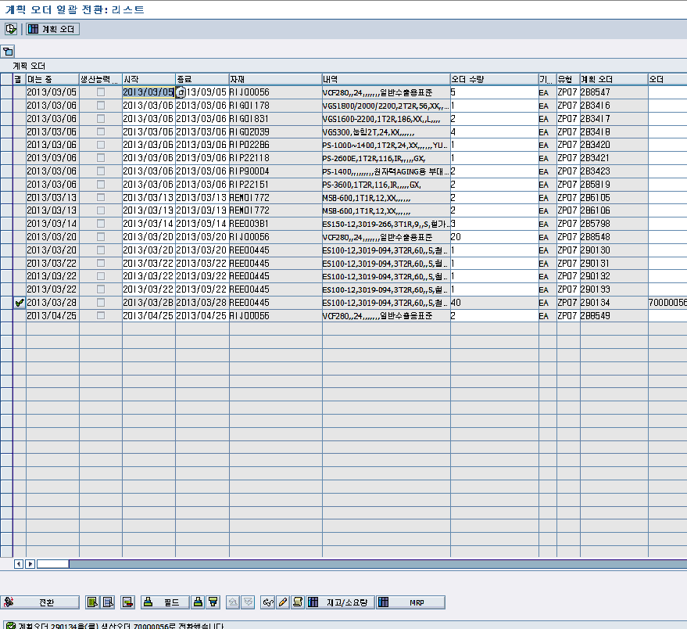
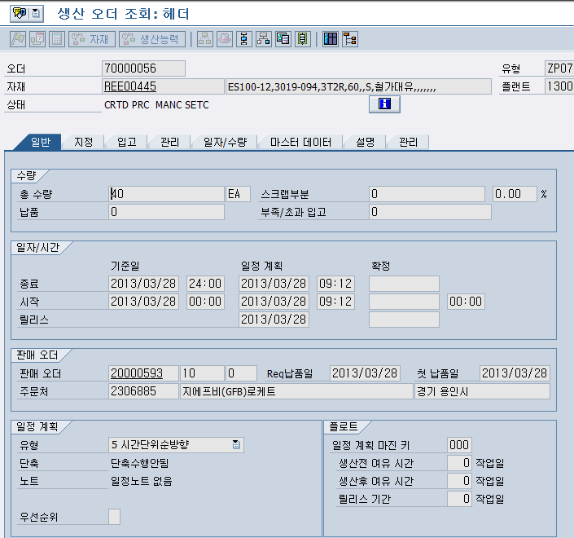
메뉴 경로 | 구매 – 생산관리 – 생산 오더 – 계획 오더->생산 오더 일괄전환
트랜잭션 코드 | CO41
트랜잭션 명 | 계획 오더->생산 오더 일괄전환
4-2 부대품 제품의 계획 오더->생산오더 일괄 전환 | * 판매 오더에 대한 생산 오더로의 일괄 전환 프로세스 화면 ① 해당 판매 오더를 체크 한다 ②［전환］ 버튼을 클릭한다 ③ 생산 오더 생성되면서 생산 오더번호가 생성 된다 생산 오더 번호를 클릭하면 세부내역이 보임 → Release 이전 상태로 나타남
3
2
2

Slide 13
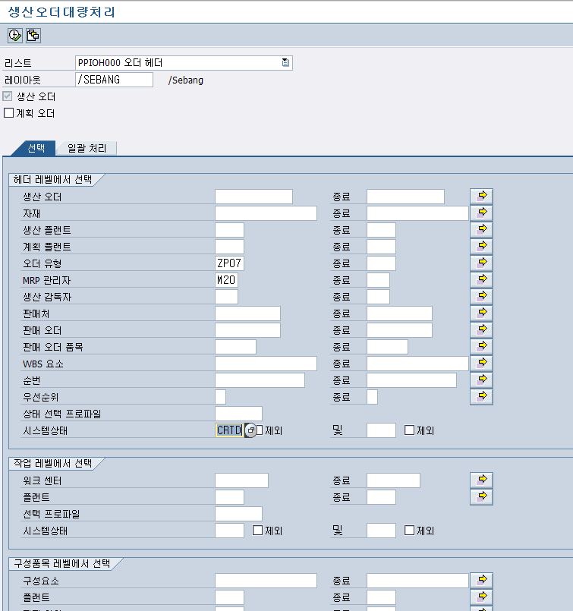
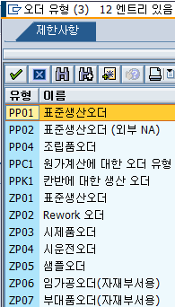
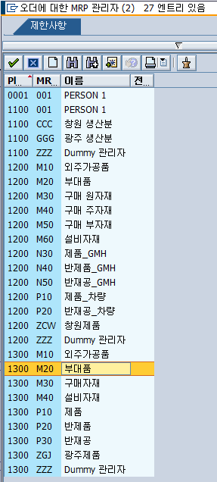
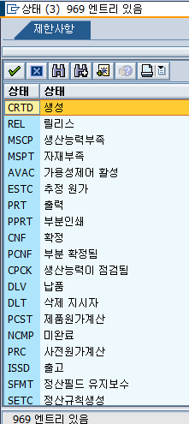
메뉴 경로 | 구매 – 생산관리 – 생산 오더 – 계획 오더->생산 오더 대량 처리(Release, 기술적 완료)
트랜잭션 코드 | COHV
트랜잭션 명 | 생산 오더 대량 처리(Release)
5-1 부대품 제품의 생산오더 Release(개별/일괄) | * 판매 오더에 대한 생산 오더로의 일괄 전환 프로세스 화면 ①［오더유형］ ZP07 입력한다 ［MRP관리자］ M20 입력한다 ③［시스템 상태］ CRTD(생성) 지정한다 → Release 이전단계는 생성단계임 ③ 실행 버튼을 누른다
3
1
3
2

Slide 14
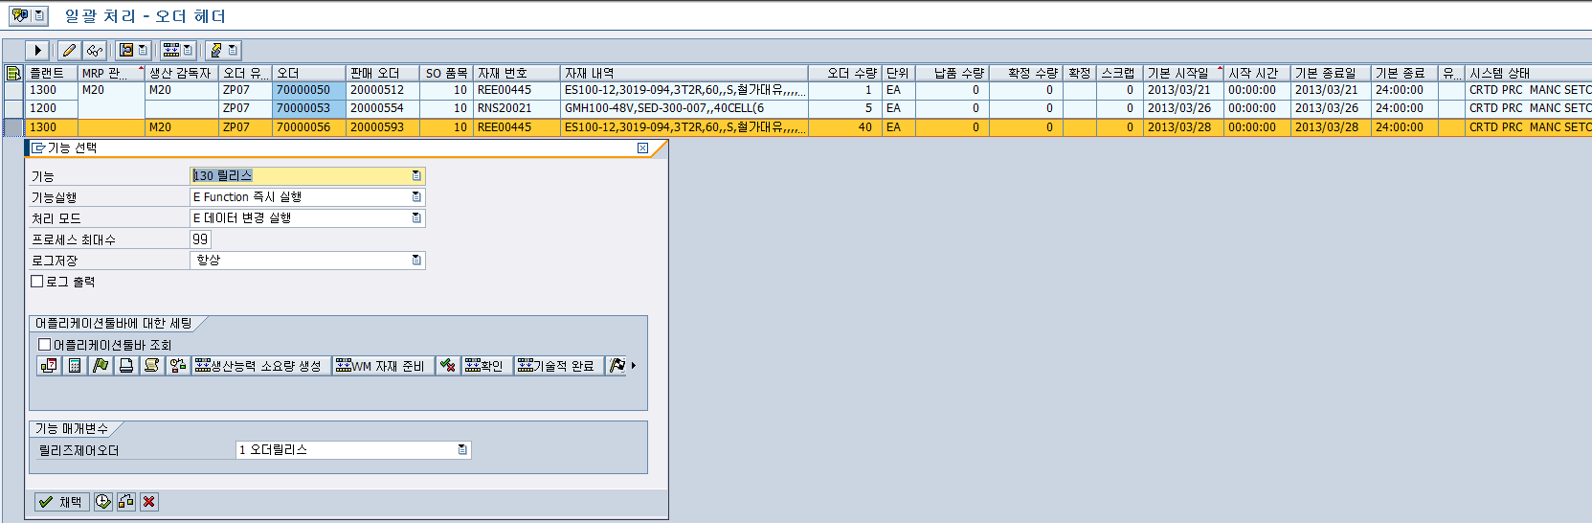
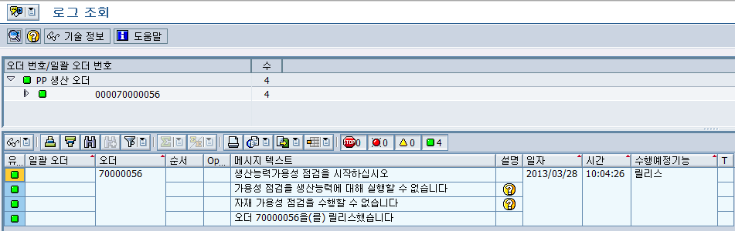
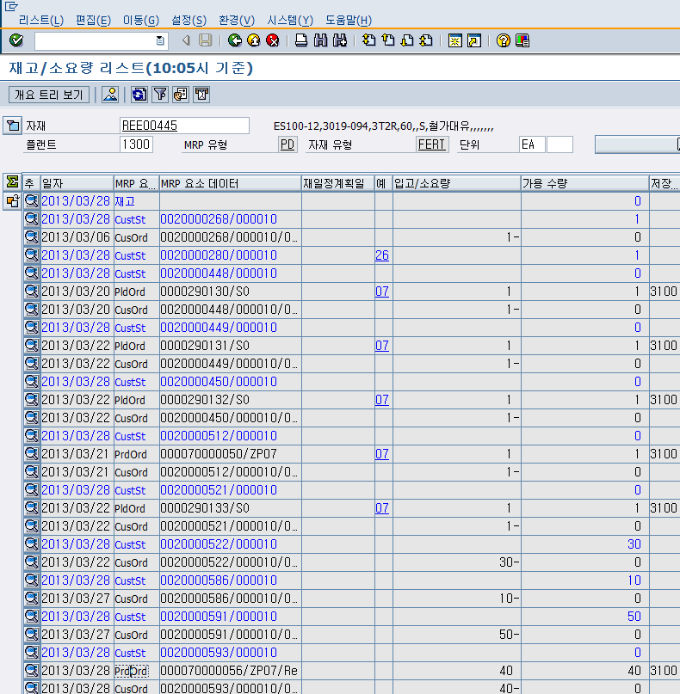
메뉴 경로 | 구매 – 생산관리 – 생산 오더 – 계획 오더->생산 오더 대량 처리(Release, 기술적 완료)
트랜잭션 코드 | COHV
트랜잭션 명 | 생산 오더 대량 처리(Release)
5-2 부대품 제품의 생산오더 Release(개별/일괄)
① 해당 생산 오더를 지정한다 ②［일괄처리］ 버튼을 클릭하면 다음(③)화면이 생성 ③［기능］릴리즈 지정 다음 실행 버튼을 클릭한다 ④ Release 이후 세부내역 및 릴리즈 처리 완료를 확인한다
2
1
3
4
4

Slide 15
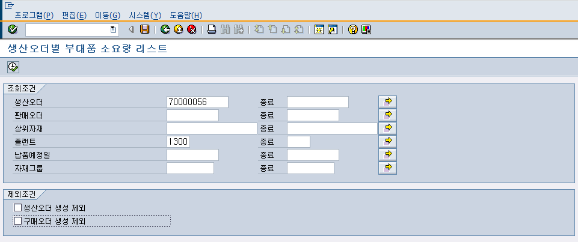
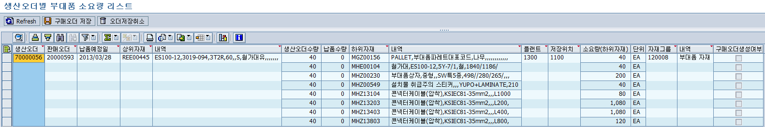
메뉴 경로 | 구매 – 자재소요계획 – 평가 – 생산 오더별 소요랼 산출
트랜잭션 코드 | ZMMR0260
트랜잭션 명 | 생산 오더별 소요랼 산출
6-1 부대품 제품의 생산오더별 소요량 산출 리스트(개발) | * 생산 오더에 대한 순수 소요량을 볼 수 있는 화면 ①［생산오더］ 입력한다 (XXXXXXXX) ［플랜트］ 입력한다 (1300) ※ 제외 조건은 의미대로 넣을 수있다 ②［실행］버튼을 누르면 다음화면 생성됨 ③ 해당 생산오더의 소요량이 나타난다 ④ 구매오더(ME21N, Z1 Type) 처리된 건에 대해 ［구매오더 생성여부 체크 한후 ［구매오더 저장］ 버튼을 클릭 한다
2
1
4
3

Slide 16
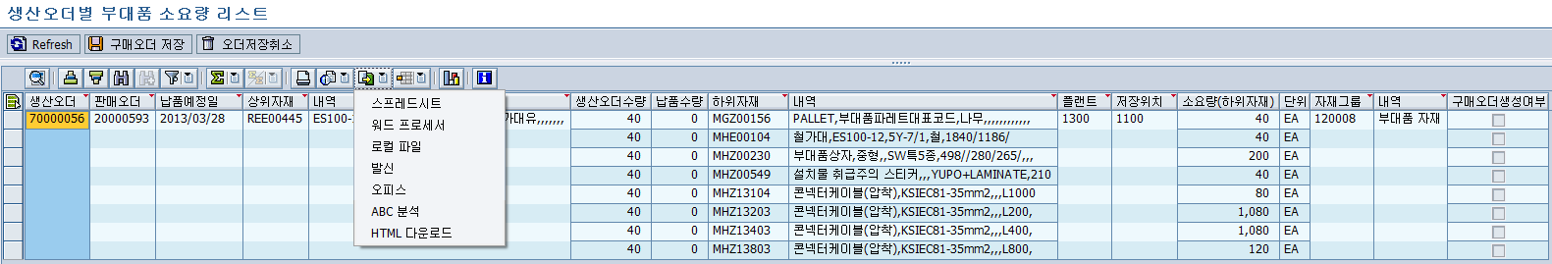
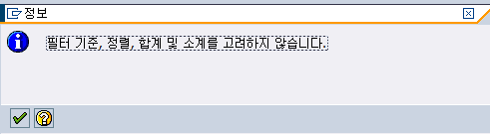
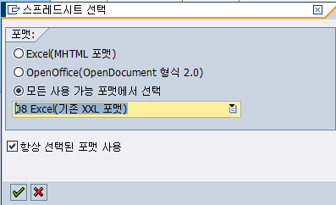
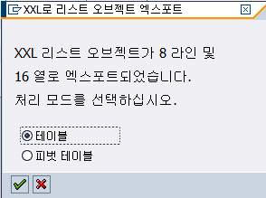
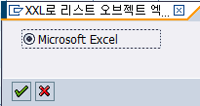
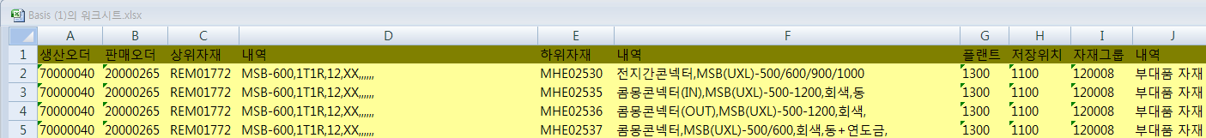
메뉴 경로 | 구매 – 자재소요계획 – 평가 – 생산 오더별 소요랼 산출
트랜잭션 코드 | ZMMR0260
트랜잭션 명 | 생산 오더별 소요랼 산출
6-2 부대품 제품의 생산오더별 소요량 산출 리스트(개발) _ Excle Down-Load 하는 방법
①［엑스포트］버튼을 누른다 ② 버튼을 클릭한다 ③［스프레드시트］ 「모든 사용 포멧 에서 선택」 지정한다 ④⑤［테이블］/［Micosoft Excle］ 버튼을 누른다 ⑥ Excle 파일로 Down-Load 받을 수 있다 -> 구매오더 시 활용
1
2
4월 이후 추가 개발 예정
(구매 오더로 전환 기능을 추가할 예정임)
3
4
5
6

Slide 17
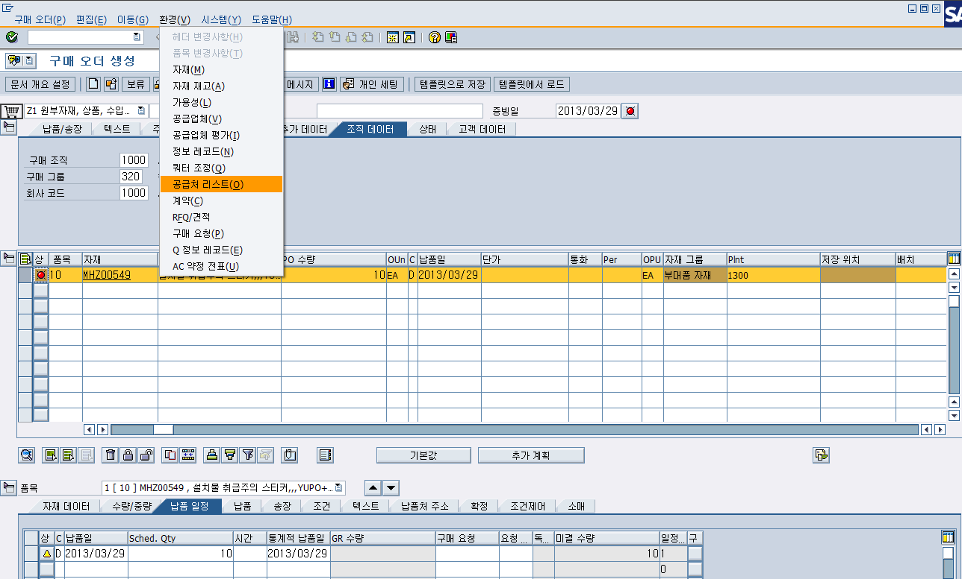
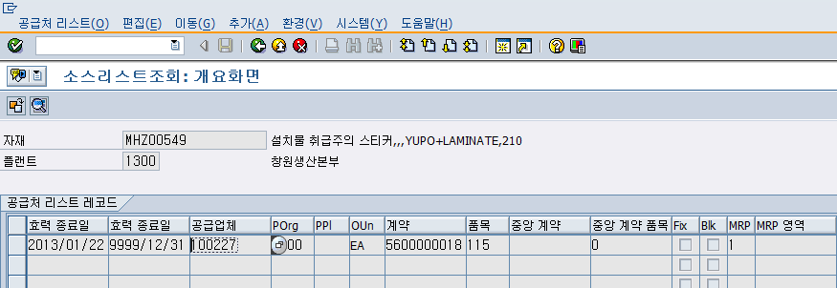
메뉴 경로 | 구매 – 구매 – 구매오더 – 생성
트랜잭션 코드 | ME21N
트랜잭션 명 | 구매오더 생성
7-1 부대품 제품의 생산오더별 소요량 구매오더 생성 | * 생산 오더의 소요자재의 구매오더 생성 ① 구매처 확인을 위해 해당 품목 라인 지정한 후 ［환경］ 필드를 클릭 한다 → 구매업체를 제외한 나머지는 ZMMR0260 에서 받은 Excle 자료를 활용한다 ②［공급처 리스트］ 클릭하면 소스리스트 확인 후 Vendor No를 Copy 하여 공급처란에 붙여 넣고 Enter 처리하면 구매오더 No 생성 → 수기 구매오더 생성방법과 동일함.
1
2

Slide 18
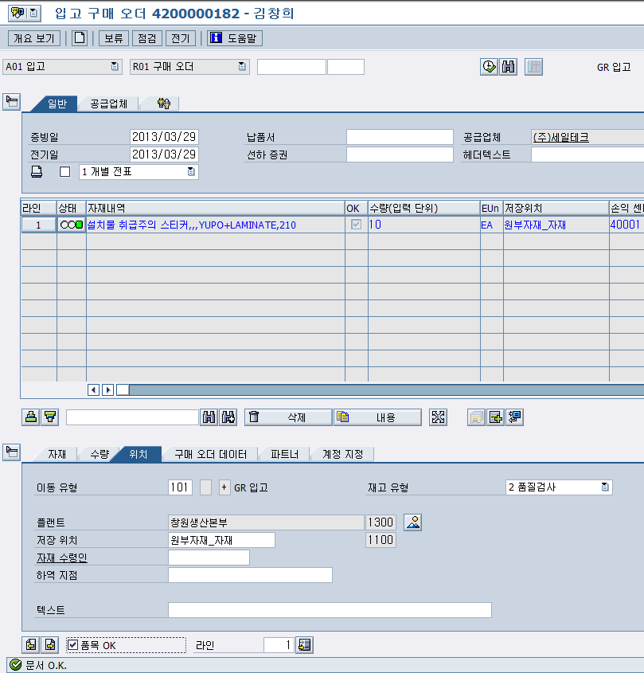
메뉴 경로 | 구매관리 –재고관리 – 자재이동 –입고 – 입고
트랜잭션 코드 | MIGO
트랜잭션 명 | 입고
7-2 부대품 제품의 생산오더별 소요량 구매오더 / 입고처리 | * 기존의 구매 입고(MIGO) 처리와 동일한 업무 프로세스로 진행된다

Slide 19
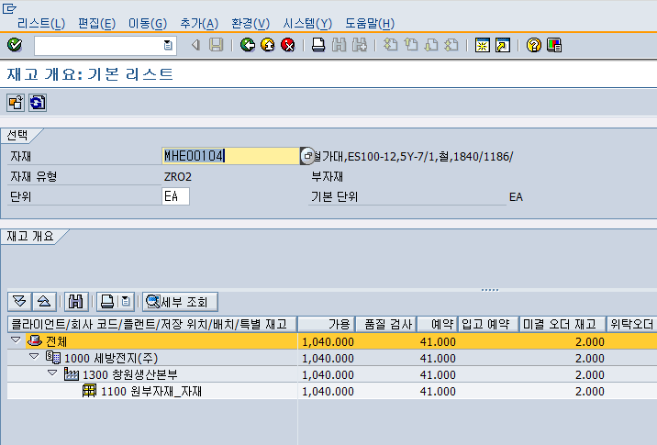
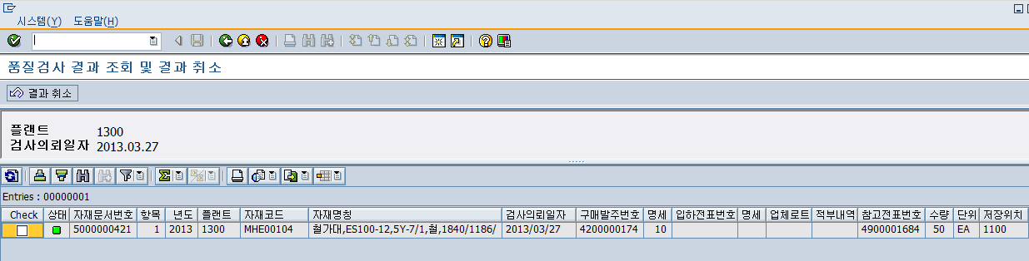
메뉴 경로 | 구매관리 - 재고관리 – 품질관리 – ZMMR0110_품질결과 반영 및 조회
트랜잭션 코드 | ZMMR0110
트랜잭션 명 | 품질결과 반영 및 조회
7-2 부대품 제품의 생산오더별 소요량 품질검사 실시
* 입고품의 「품질검사 결과 반영 및 조회」 와 같은 방법으로 진행 ① 품질검사 결과 반영 후 가용화된 재고를 필히 확인한다 → 재고가 없는 상태에서 생산오더 실적처리 (CO15) 시 백-로그 가 발생됨.

Slide 20
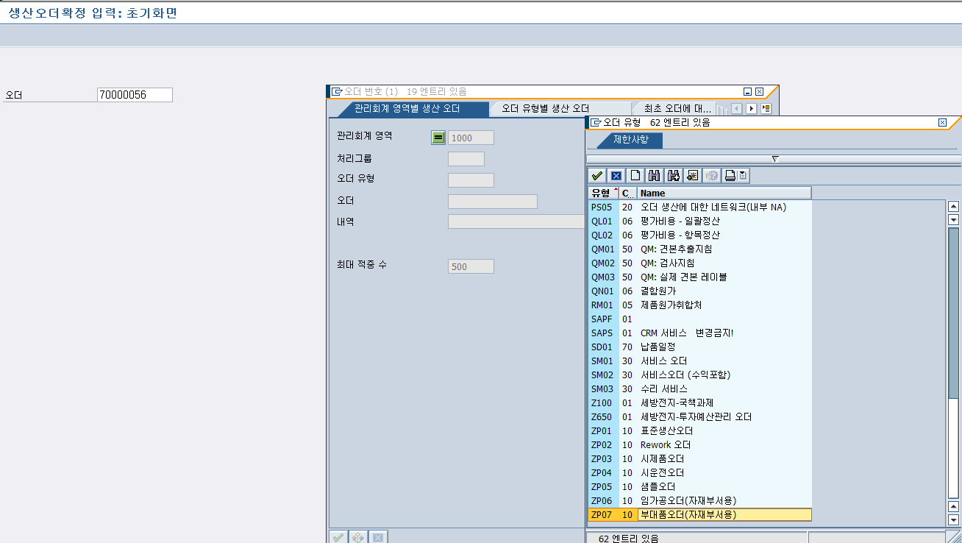
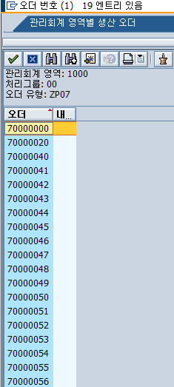
메뉴 경로 | 구매관리 - 생산관리 – 생산 오더 – 생산 오더 확정 입력
트랜잭션 코드 | CO15
트랜잭션 명 | 생산 오더 확정 입력
8-1 부대품 제품의 생산 오더 실적 처리 | * 해당 생산 오더의 생산실적 처리 프로세스 ① 해당 생산 오더 No를 입력한다 ② 생산 오더 검색 시 화면 * 오더 유형 : ZP07로 지정한 후 부대품 관련 생산오더 번호를 검색 한다.
1
2

Slide 21
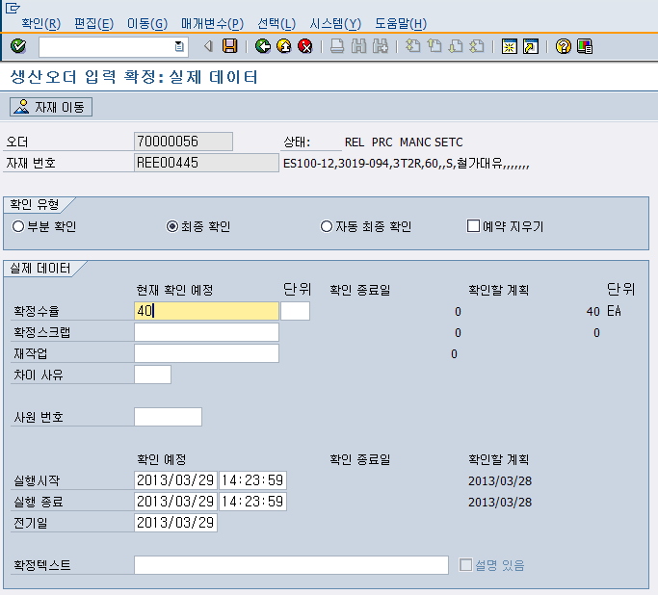
메뉴 경로 | 구매관리 - 생산관리 – 생산 오더 – 생산 오더 확정 입력
트랜잭션 코드 | CO15
트랜잭션 명 | 생산 오더 확정 입력
8-2 부대품 제품의 생산 오더 실적 처리 | * 해당 생산 오더의 생산실적 처리 프로세스 ①［확정수율］ 실적수량을 입력한다 ②［최종확인］지정한다 * ［부분확인］의 경우 분할로 실적 처리시 사용한다 ③ 저장 버튼을 누른면 확정을 저장했다는 메시지 생성 ※ 상기 메시와 같이 자재의 Backflsh에 실패한 자재가 있다는 것을 알수 있다 Back-Log 로 세부내역을 알수 있다
2
1

Slide 22
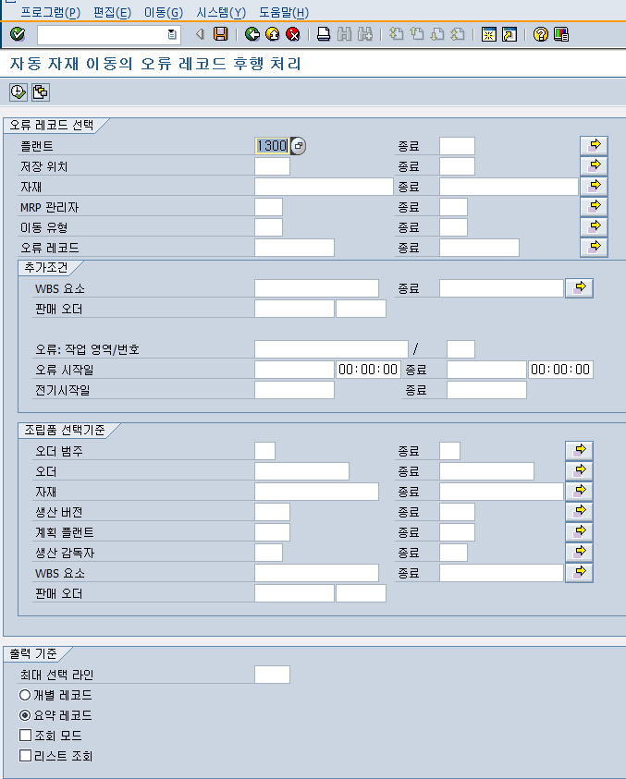
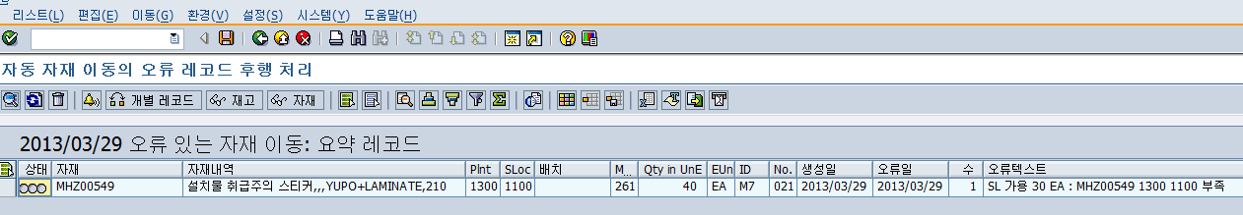
메뉴 경로 | 구매관리 – 생산관리 – 생산오더 – 불완전 자재이동 후 처리
트랜잭션 코드 | COGI
트랜잭션 명 | 불완전 자재이동 후 처리
9 부대품 제품의 생산 오더 실적 시 자재이동 오류 발생 시 | * 생산 실적처리 시 발생되는 자재이동 오류에 대한 조치 방법 ①［플랜트:1300］/［저장위치:1100］ 입력한다 ②［오류시작일］을 지정한 후 버튼을 클릭한다 ③ 해당 건에 대한［오류텍스트］을 확인한 뒤 후속 조치를 취한다 → 아래건의 경우 “재고가 없다”는 메시지로 구매오더 생성 후 입고 처리 후 가용화 재고를 만들면 처리됨
1
2
2

Slide 23
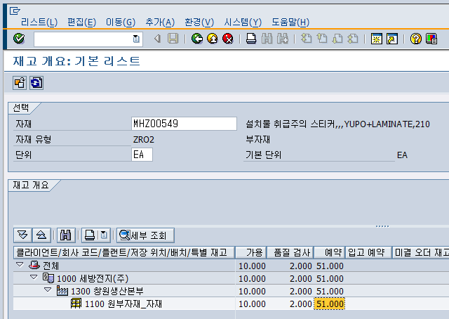
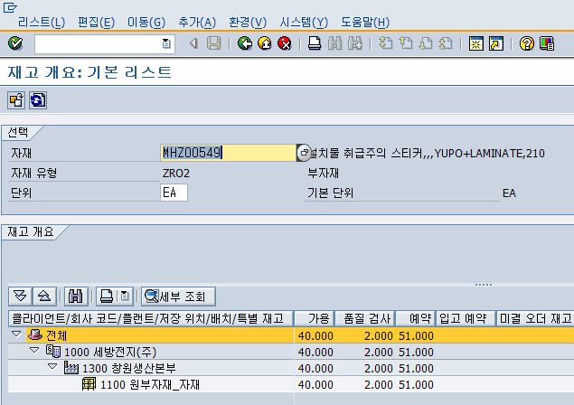
메뉴 경로 | 구매 – 재고관리 – 환경 – 재고 – 재고개요
트랜잭션 코드 | MMBE
트랜잭션 명 | 재고 개요
10-1. 부대품 제품의 생산 오더 실적 시 자재이동 오류 처리 후 검색 결과 | * 재고 부족에 따른 Back-Log 처리 후 재고 유무를 확인 할 수 있다 * 본건의 재고 보충 작업 이후 처리 후 다시 COGI 메뉴에 들어가서 해당 건을 지정한 후 저장버튼을 누르면 화면에서 사라진다.

Slide 24
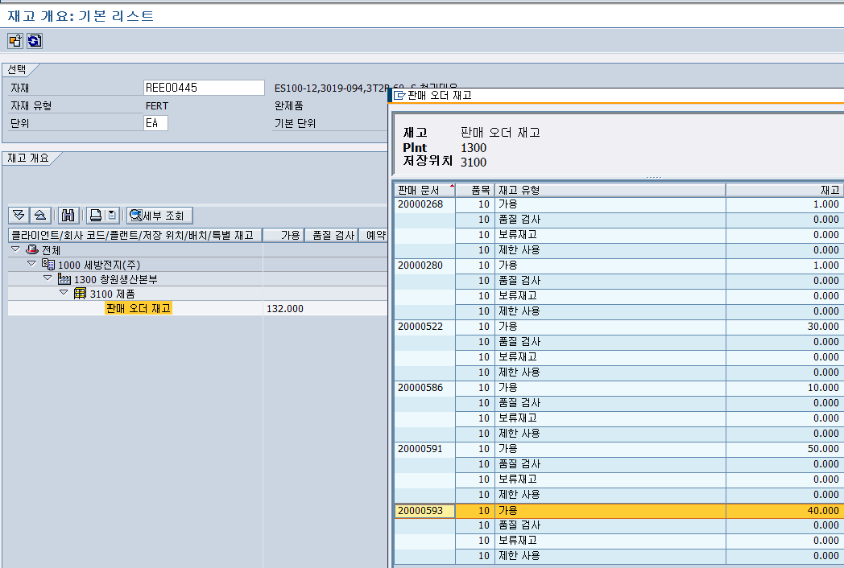
메뉴 경로 | 구매 – 재고관리 – 환경 – 재고 – 재고개요
트랜잭션 코드 | MMBE
트랜잭션 명 | 재고 개요
10-2. 부대품 제품의 생산 오더 실적 시 자재이동 오류 처리 후 검색 결과 | * 실적 처리된 부대품 제품(R*****)의 창고 입고 여부를 확인 할수 있다 ①［판매오더 재고］를 클릭한다 ② 해당 판매오더 번호를 검색하면 가용화된 (생산오더 실적 처리 수량) 수량을 확인 할 수 있다
1
2

Slide 25
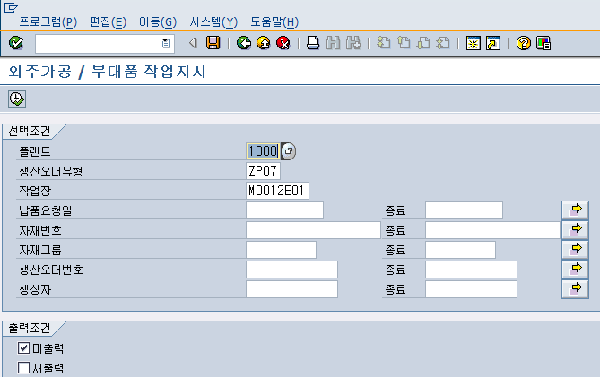
메뉴 경로 | 구매 관리– 구매 – 구매오더 – 전표별 구매문서- 외주 부대품 / 임 가공 발주서
트랜잭션 코드 | ZMMR0040
트랜잭션 명 | 외주 부대품 / 임 가공 발주서
11-1. 부대품 제품의 생산 오더의 작업지시서 생성 | * 생산오더 Release 처리 후 창고쪽에 작업할 작업지시서를 발주서 형태로 생성해서 배포 한다 ①［선택조건］을 지정한다 * 플랜트 (1300) 입력한다 * 생산오더 유형(ZP07) 지정한다 * 작업장 (M0012E01: 부대품) 지정한다 ②［출력조건］을 지정한 후 버튼을 누른다
1
2

Slide 26
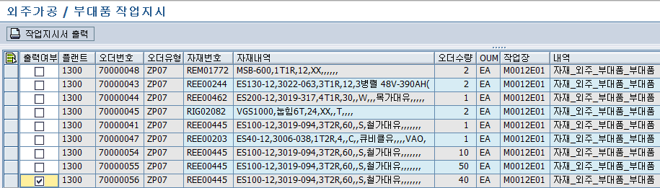
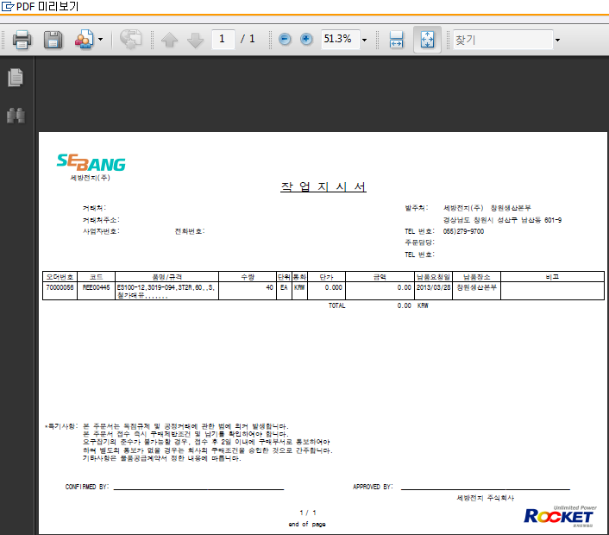
메뉴 경로 | 구매 관리– 구매 – 구매오더 – 전표별 구매문서- 외주 부대품 / 임 가공 발주서
트랜잭션 코드 | ZMMR0040
트랜잭션 명 | 외주 부대품 / 임 가공 발주서
11-2. 부대품 제품의 생산 오더의 작업지시서 생성 | * 생산오더 Release 처리 후 창고쪽에 작업할 작업지시서를 발주서 형태로 생성해서 배포 한다 ① 해당 건에 대해 체크를 한다 ②［작업지시서 출력］버튼을 누른다 ③ Pdf 파일로 작업지시서 화면이 생성된다 → 프린터 후 작업장에 배포한다
2
1
3

Slide 27
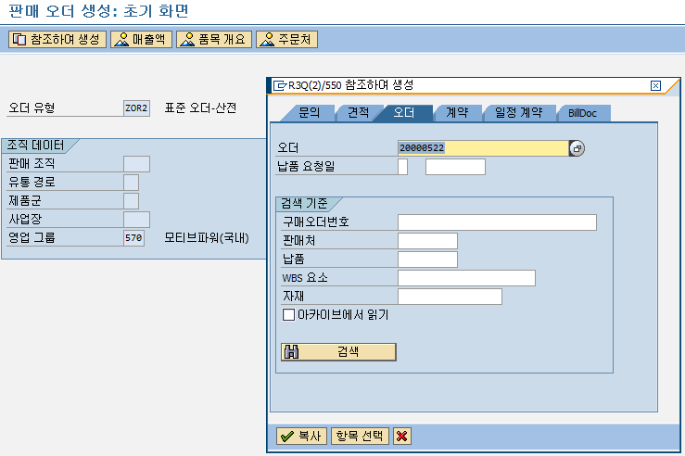
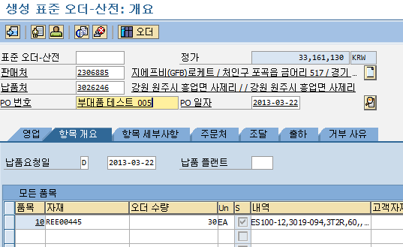
[참고] Sales Order 생성 – 기존 S/O 참고하여 생성
S/O 생성
부대품 SO 생성
VA01
기존 SO를 참고하여 생성
참고하여 생성할 때에 필수값 입력
+ 오더유형 ZOR2
+ 영업그룹 570
+ 참고 SO 입력 후 [복사]클릭
PO 번호 : 인식할 수 있는 내역 입력함 (필수값)
납품요청일 입력
자재 및 수량 확인 수 [저장]

Slide 28
부대품 처리방안 확정 – Option 2
대 안 | 대안 상세 설명 | 장점 | 단점 | 비고
Option1 MRP 표준 수행에 의한 재고 감안한 구매요청이 자동 생성되면 그를 바탕으로 구매오더 생성 | MRP 실행 후, 상위자재는 생산 오더로, 하위자재는 재고를 감안한 구매 요청이 생성되고, 이를 바탕으로 담당자 판단 하에 구매 오더 생성. | SAP의 표준 기능이며, 소요량이 구매요청으로 자동 생성하여, 그를 바탕으로 구매 오더를 생성. 향 후 자동 발주로 확장할 수도 있음. | 장부상의 재고나 자재마스터 정보가 부정확하면, 정확도가 떨어지며, 자동 구매요청을 바탕으로 구매오더를 생성하기 때문에 구매 오더 수량이 실제 구매 요청 수량보다 적을 경우 다음 MRP 수행 때 소요량이 발생 됨 | 기준정보와 장부상의 재고의 정확도가 높아야 함.
Option2 MRP표준 수행은 하나, 하위자재는 구매요청이 발생하지 않고, 종속 소요량만 발생. 구매오더는 생산오더의 소요량으로 판단하여 처리 | MRP 실행 후, 상위자재는 생산 오더로 전환 생산 오더에 의한 소요량만 담당자가 판단하여 구매 오더로 전환 | 발생한 생산 오더 및 BOM을 바탕으로 담당자가 판단하여 구매 오더를 생성하므로, MTO 프로세스에 적합. | 단지 생산 오더에 의한 소요량이므로, 재고 등을 감안하지 않음. 다른 종속 소요량에 대해서는 알 수 없음. | 기준정보와 장부상의 재고가 부정확하기 때문에 단지 발생한 생산 오더만을 가지고 담당자 판단 하에 발주.
Option3 MRP표준 수행은 하나, 하위자재는 구매요청이 발생하지 않고, 종속 소요량만 발생. 종속소요량을 판단하여 구매오더 생성. | MRP 실행 후, 상위자재는 생산 오더로, 하위자재는 소요량으로만 판단으로 구매 오더를 진행. 구매 요청이 자동 생성되지 않는 다는 점이 Option 1과 차이임. | 종속 소요량 리스트를 조회하여 담당자 판단 하에 구매 오더를 생성 함. | 담당자 판단의 의존도가 높음. | Option 1과 차이는 구매 요청이 자동으로 생성되는 냐? 아니냐?의 차이임.

